Slide 1
Travail de cloche
Write a sentence about swimming.

Slide 2
Bonjour
mercredi, le onze décembre.
un moment de culture francophone
au parc / dans le parc
essayez!

Slide 3
Pourquoi tombons-nous?
Nous tombons pour apprendre comment se lever.

Slide 4
Sommes-nous prêts?
Nous sommes prêts!

Slide 5
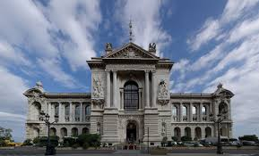
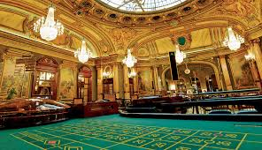
Monaco is a sovereign principality which is well known for its casino and its aquarium.

Slide 6
The end is near!
The final exam, which will be comprehensive will be
Thursday, December 19, 8:53 – 10:33.
There will be quiet study hall in this room (Babbage Lab, 206A) during the morning study hall period (7:45 – 8:47) Wednesday, Thursday, and Friday of finals week. M. Gerson will be available to answer questions during this time.

Slide 7
Je vais au parc.
Je joue au foot au parc.
Je finis mes devoirs au parc.

Slide 8
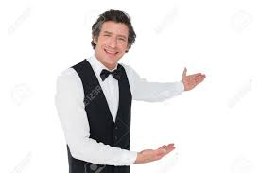
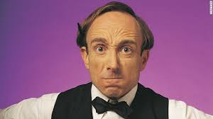
J’aime patiner au parc.
J’aime patiner dans le parc.

Slide 9
J’aime patiner au parc.
J’aime patiner dans le parc.

Slide 10
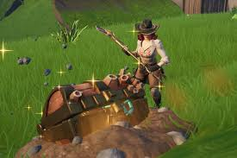
Le trésor des pirates est enterré dans le parc.

Slide 11
Essayez
p.121

Slide 12
Essayez
p.133

Slide 13
Essayez
p.134

Slide 14
Billet de sortie
Write the sentence about a member of your family.

